Slide 1

阿里“去IOE”实践

Slide 2
关于我
陈招尚
花名 胜通，07年加入淘宝
负责过淘宝的所有核心数据库
关注数据库的最佳实践
微博：@水龙过年

Slide 3
大纲
阿里“去IOE”的历程
阿里“去IOE”的背景
阿里“去IOE”的难点
阿里“去IOE”的技术

Slide 4
历程
04年：分拆DB1/DB2
07年：垂直中心化
09年：去IOE
13年：新的征途

Slide 5
大纲
阿里“去IOE”的历程
阿里“去IOE”的背景
阿里“去IOE”的难点
阿里“去IOE”的技术

Slide 6
垂直中心化
App提供中心化服务
分离核心关联查询
垂直化核心表
App接口读写分离
大面积使用缓存
热点改造
冗余核心字段
缓存命中率
随机IO写
整库宕机
容灾切换
技术把控力
成本
商品
用户
交易
店铺
评价
heart
misc
crm
机彩
收藏
DMX4-CM2
DMX4-CM3

Slide 7
去“IOE”背后原因
成本
集中式的严重制约
技术把控力降低

Slide 8
大纲
阿里“去IOE”的历程
阿里“去IOE”的背景
阿里“去IOE”的难点
阿里“去IOE”的技术

Slide 9
架构难点
可用性
小型机存储的高冗余机制，PC和MySQL能否做到
一致性
Oracle物理级别一致性，MySQL有没有问题（语句模式）
高性能
高端存储的IO能力很强，PC能否顶得过
MySQL和Oracle对SQL的处理性能是否相同
扩展性
分多少库分多少表，什么维度分
后期二次拆分如何更方便

Slide 10
实施难点
数据迁移
异构数据迁移，全量怎么迁移，增量怎么迁移
怎样才能无缝升级
数据路由
如何屏蔽分表给应用带来的复杂性
如何解决多维度查询
如何解决跨分表查询
数据同步
搜索、数据仓库、其他业务方都有数据导出需求，如何实现实时同步，并且只同步一次
分布式事务
一个事务涉及到2张不同纬度的表该怎么办？
一个事务涉及到2个分库该怎么办？
规模化运维
如跨库数据订正怎么解决，DDL的问题怎么处理等这类日常运维工作
如何应对从一台到几千台的运维量变，监控、告警怎么搞
如何应对更多的业务需求变化，开发能否对DB的操作实现自助

Slide 11
大纲
阿里“去IOE”的历程
阿里“去IOE”的背景
阿里“去IOE”的难点
阿里“去IOE”的技术

Slide 12
无缝升级
APP
全量迁移数据
应用发布双写版本
覆盖迁移增量数据
数据校验
新库开放读流量
应用发布，写流量切换
完成，停反向复制
ORACLE
MySQL

Slide 13

数据复制
APP
SYNC
ORACLE
MySQL
LOg1
LOg2

Slide 14
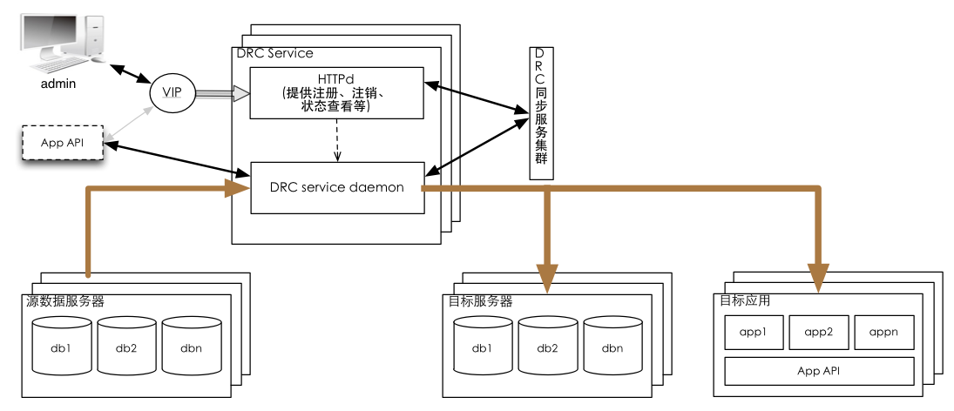
实时数据流技术
Notes:
平台化：即连即用、适应集团复杂多样的存储环境
高性能：事务级一致，毫秒级延时、100TB/天数据规模
安全性：库、表、列级安全控制

Slide 15
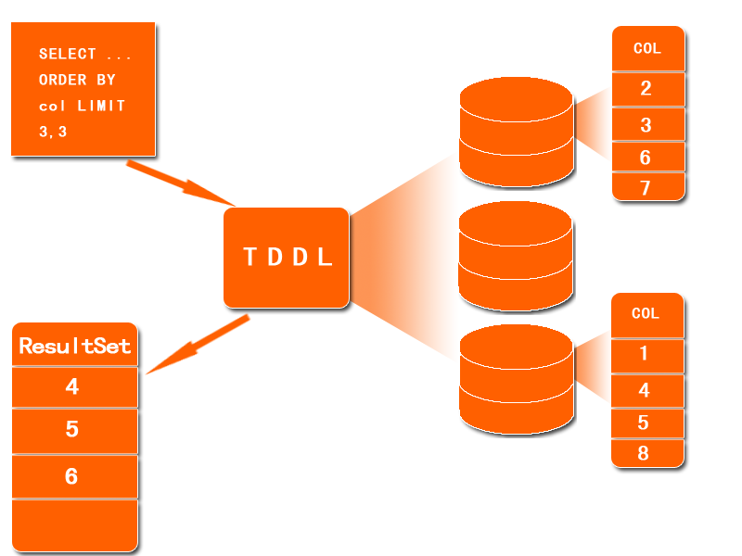
数据路由
每个查询都带分表字段
路由表解决多维度查询
数据存多份解决多维度查询
无order by跨表查询则依次从单个表的执行
有order by同时发到多个分表获取

Slide 16
分布式数据库中间层
APP
TDDL
shard1
shard2
Master
RW
Master
R-Only
Master
RW
Master
R-Only
ASYNC
ASYNC

Slide 17
高可用保障
App
SwitchManager
机房1
机房2
Aplication
Aplication
动态数据源(TDDL)
ZooKeeper
/Agent1
/Agent2
TDDL
Master
RW
Master
R-Only
ASYNC
RDBMS
RDBMS
Agent
Agent

Slide 18
分布式事务
APP
NOTIFY
TAILLOG
buyer
N1
N2
seller

Slide 19
分布式事务
可靠的消息队列
N1和N2要永久可写
一条重要消息写2份
缺点：无法保证时效性和顺序性
应用自身要具备容错机制
以sell维度建立check表，利用db的唯一性控制重复投递

Slide 20
MySQL上主要工作点
分支维护 业务定制
支撑业务灵活多变的db定制需求，满足业务高速发展
重大MySQL核心功能改造
并行复制，从根本上结束主备延时的历史
多主复制，改变无法多主拓扑结构的现状
高并发热点更新优化，特点场景性能提高210倍
线程池，避免高并发下MySQL性能下降
稳定性维护
MySQL bug快速修复
TMHA 自动切换及数据一致性修复
具备不绑定任何商用RDBMS能力

Slide 21
去IOE后整体架构
IDC1
IDC 2
Aplication
DataSource
Aplication
TDDL
Tair/TFS
Tair/TFS
Shard00
Shard16
Shard00
Shard16
…
…
SwitchConsole
zookeeper
…
zookeeper

Slide 22
规模化运维
服务平台WEB API
申请
升级
迁移
下线
备份
扩容
通用调度
执行计划
原子模块
调度通道
在线数据集群
Agent
元数据
Notes:
1. 一体化操作，完全自主
2. 即申即得
3. 实例级分配
4. 智能化监控

Slide 23
研发自助平台
DBA经验产品化
表设计
开发、日常、性能多套环境同步
环境同步
自动识别变更SQL
自动审核和优化建议
SQL审核
识别变更风险
系统定时自动发布
自助发布

Slide 24
小结
战略性系统工程
- 深远影响公司技术思路
- 全方位的技术细节和架构的自主把控
- 风险大 收益高
组织保障:
- 强有力的数据库技术团队来主导
- 决策者认可并坚定支持
收益
- 强悍的技术团队
- 极低的成本
- 开放灵活的技术架构
- 多样化的存储系统（AliMySQL OceanBase Hbase…)
- 规模化运维
- 自主可控
Notes:
分布式数据处理技术
Alimysql，多样化存储系统
数据流技术
规模化运维

Slide 25
Q&A

